Slide 1
Jihomoravský kraj - poznávačka

Slide 2
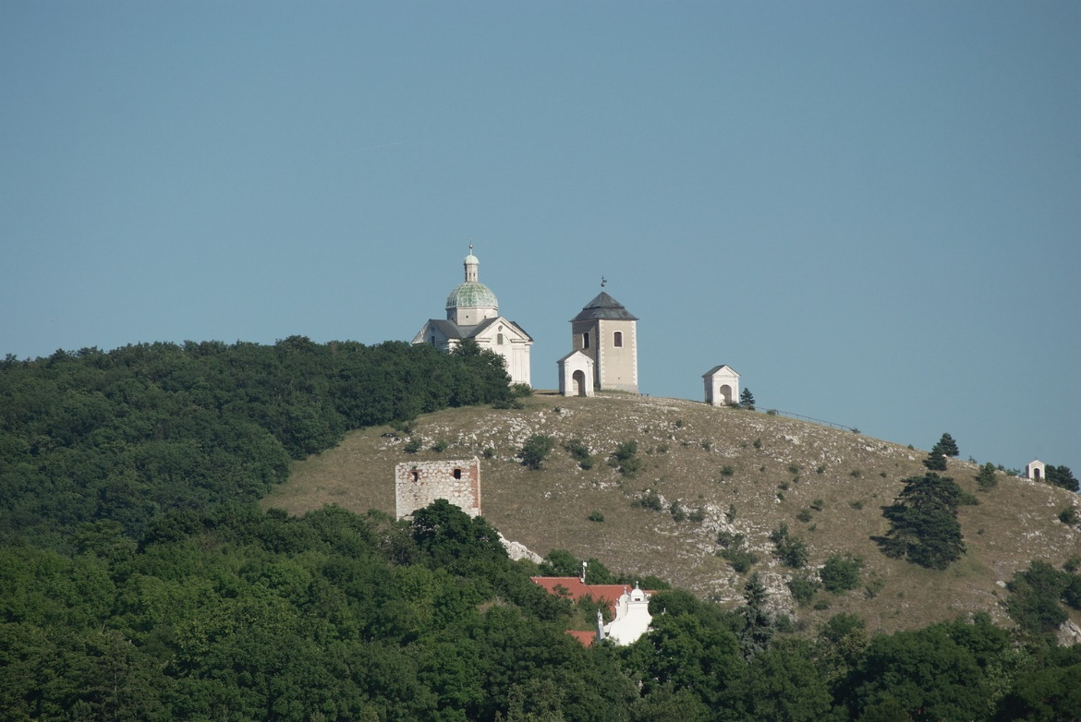
Mikulov

Slide 3
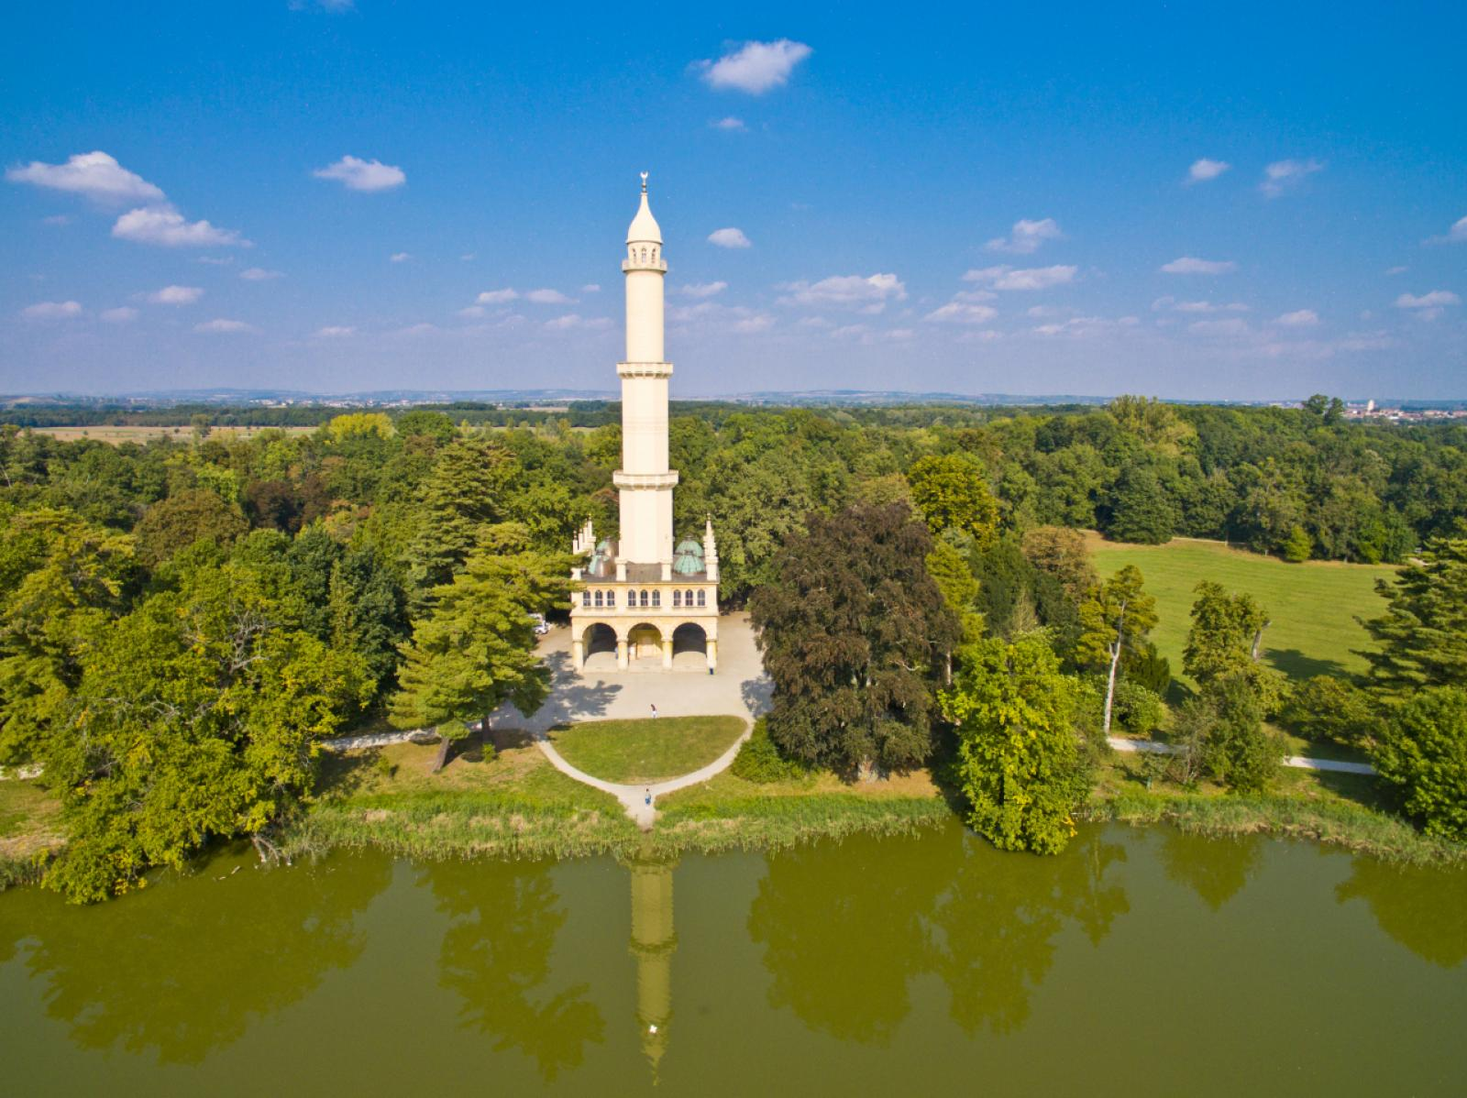
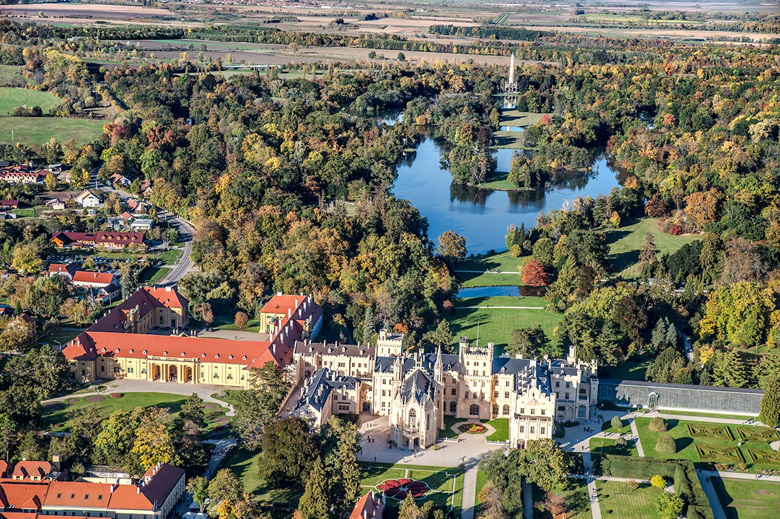
Lednicko - valtický areál

Slide 4
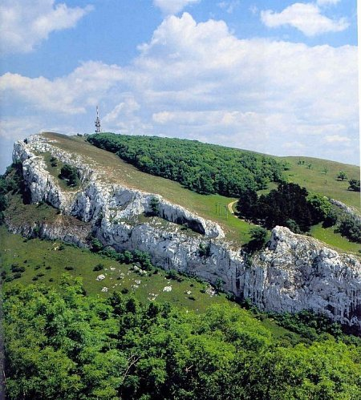
Pálava

Slide 5
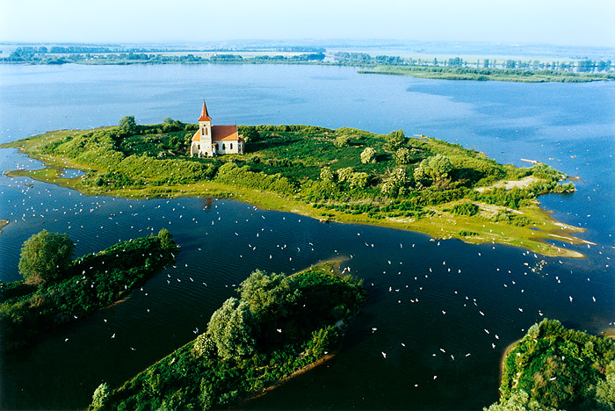
Nové Mlýny

Slide 6
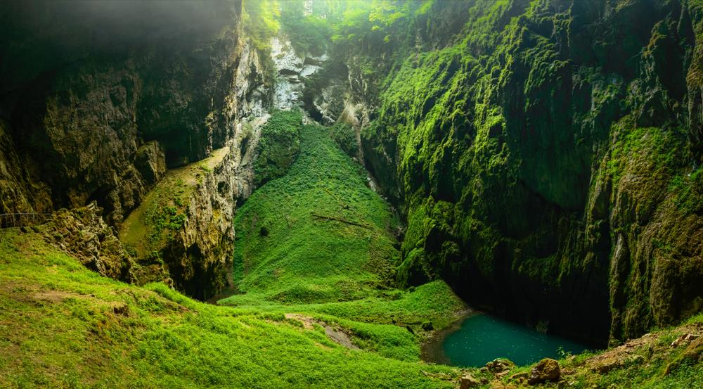
Macocha

Slide 7
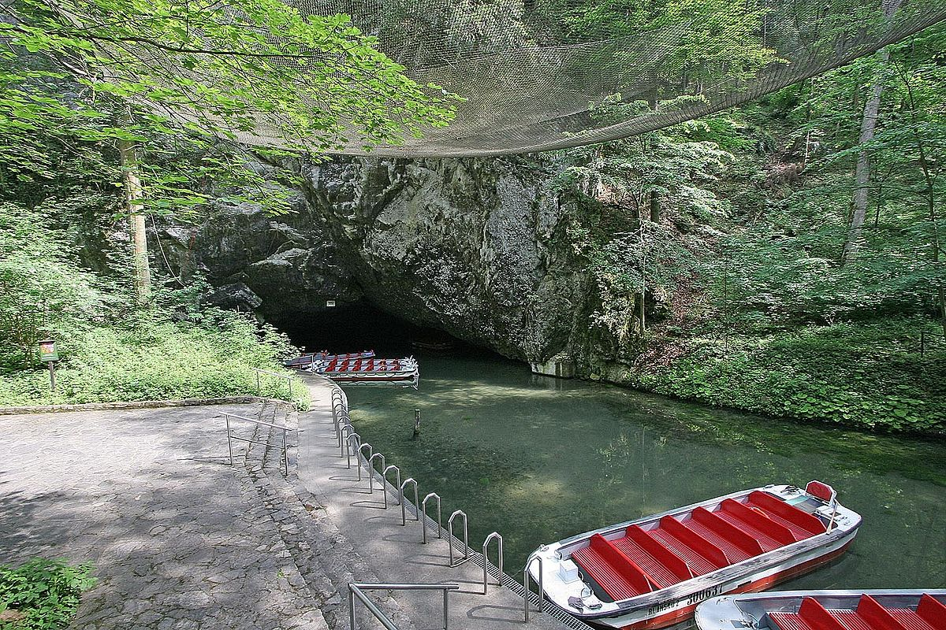
Punkevní jeskyně

Slide 8
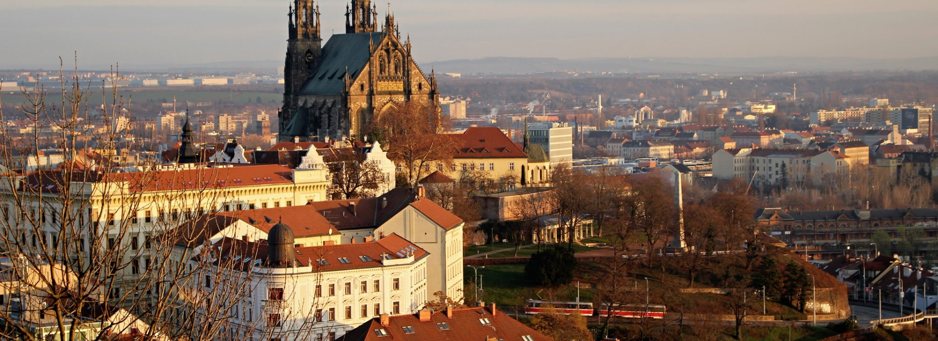
Brno

Slide 9
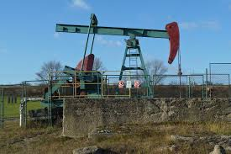
Těžba ropy u Hodonína

Slide 10
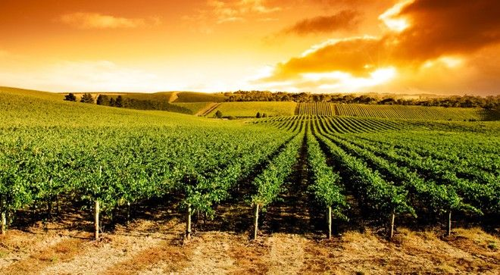
Vinice

Slide 11
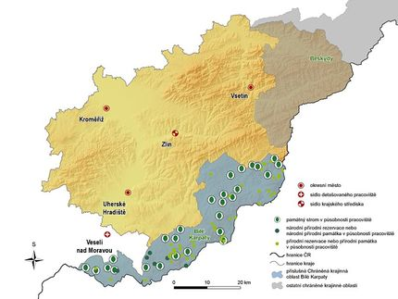
CHKO Bílé Karpaty

